Slide 1
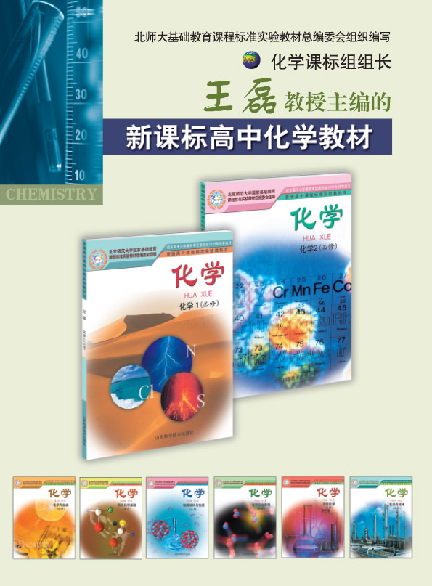

Slide 2
化 学
必修模块
认识化学科学
化学实验基础
常见无机物及其应用
物质结构基础
化学反应与能量
化学与可持续发展
化学
1
化学
2
化学与生活
化学与技术
化学反应原理
有机化学基础
物质结构与性质
实验化学
选修模块

Slide 3
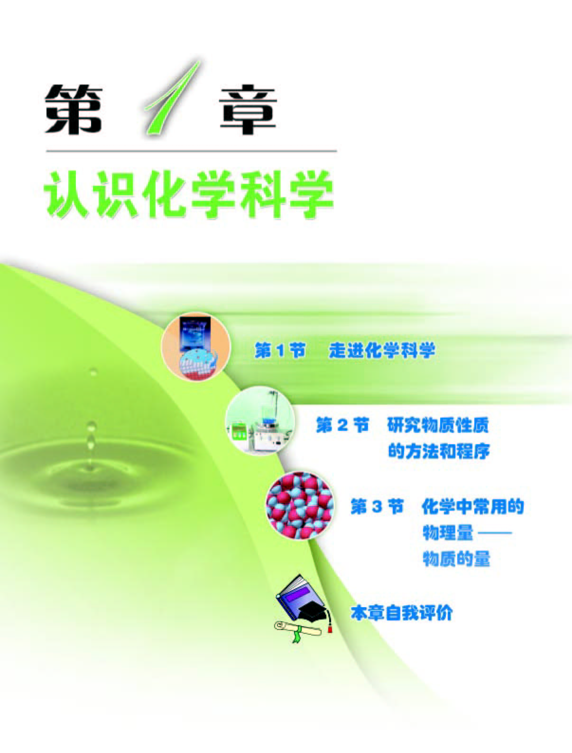
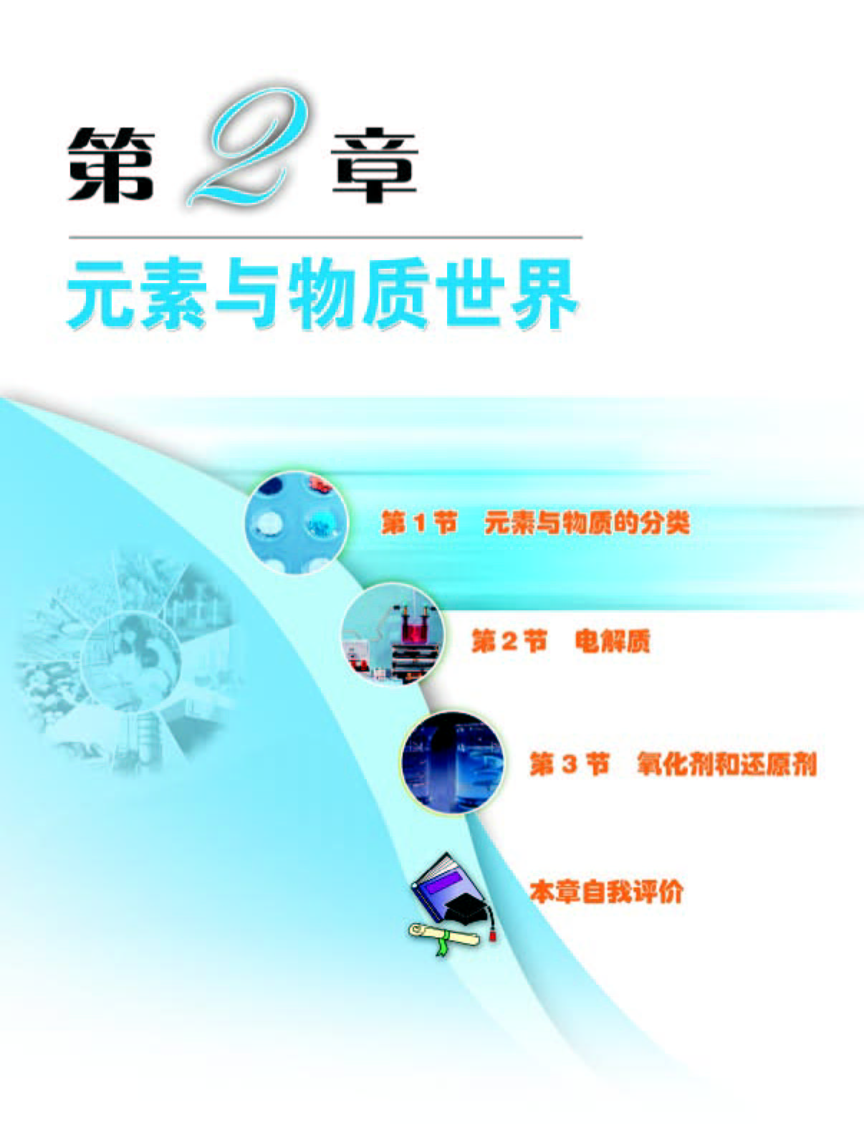
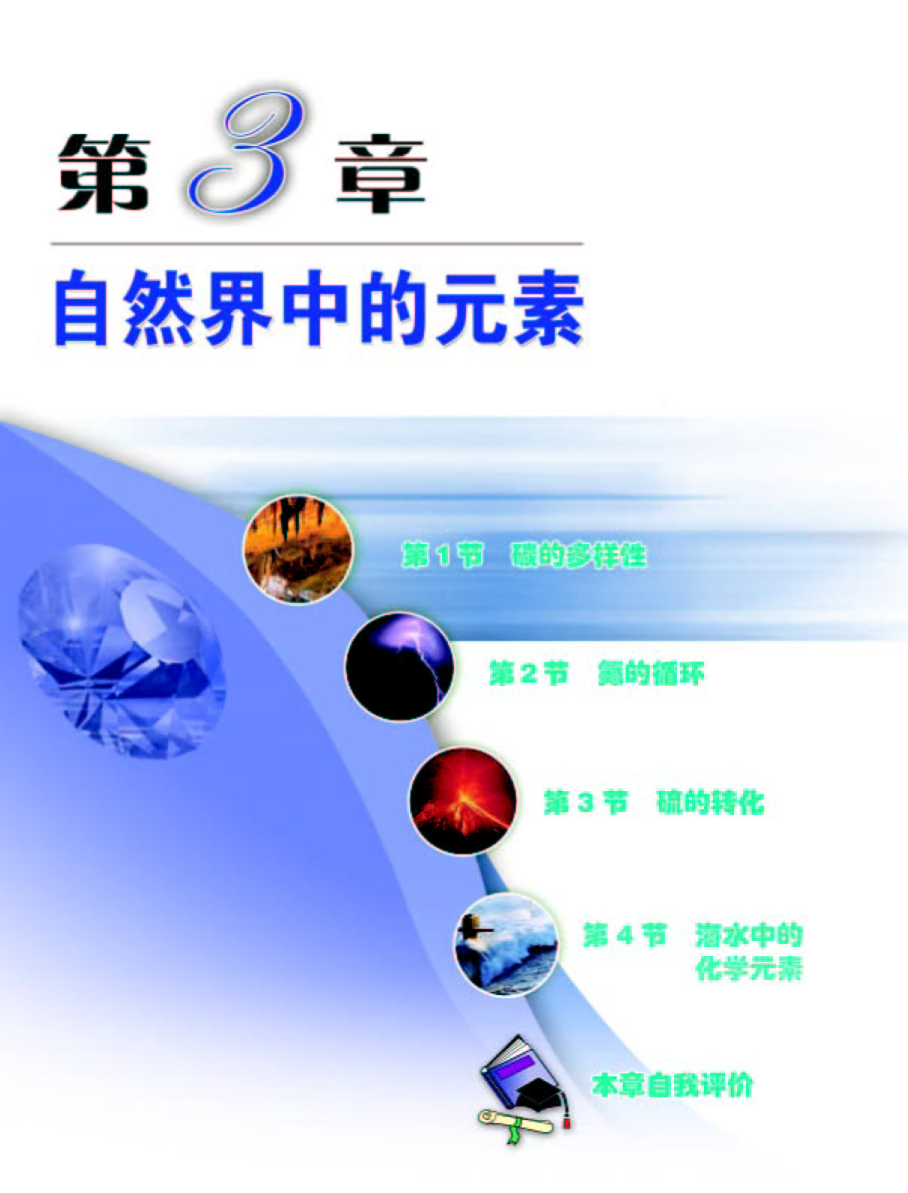


Slide 4
普通高中课程标准实验教科书 化学1（必修）
第一章
第一节 走进化学科学

Slide 5
[学习目标]
1.知道化学是在原子、分子层次上认识物质和合成新物质的一门科学，认识物质的组成、结构和性质的关系，熟知化学变化的本质。
2.认识化学是一门具有创造性、实用性的科学。
3.了解化学科学形成和发展的历程，了解现代化学科学的成就和作用。

Slide 6
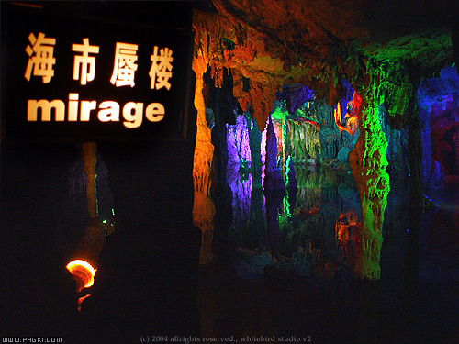
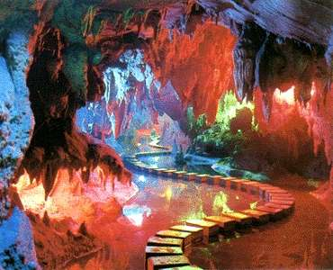
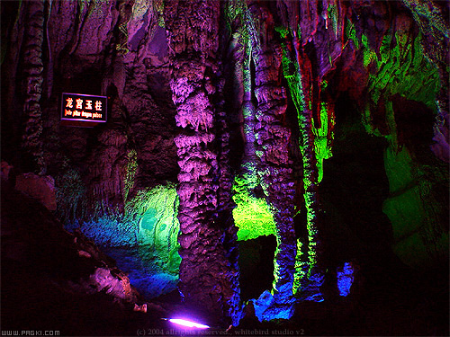
自然界中的
溶洞
溶洞的形态为什么会发生变化？

Slide 7
[实验探究]
在澄清石灰水中通入适量的CO2
再通入过量的CO2 ，观察现象。
实验内容 | 实验现象 | 结 论
通入适量 的CO2
通入过量 的CO2
出现白色沉淀
由于溶洞中含有
较高浓度的CO2 ，
发生了
CaCO3→Ca(HCO3)2
→ CaCO3
的转化
白色沉淀消失
加热得到的
澄清溶液
出现白色沉淀

Slide 8

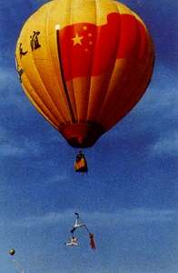


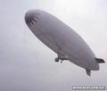


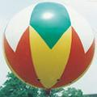
探空气球和飞艇
气球、飞艇为什么会飞起来？

Slide 9
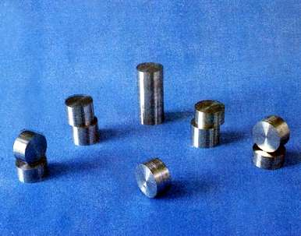



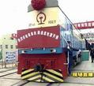
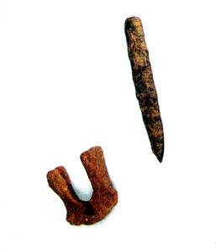



制造它们用到了同一种物质，是什么？
在实验室和工业上如何制取它？
古代
铁器

Slide 10
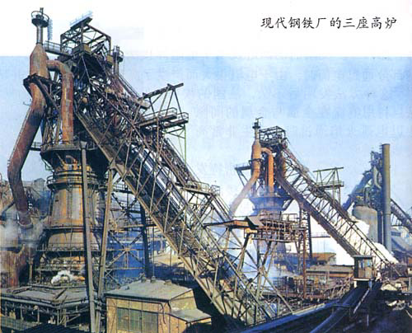
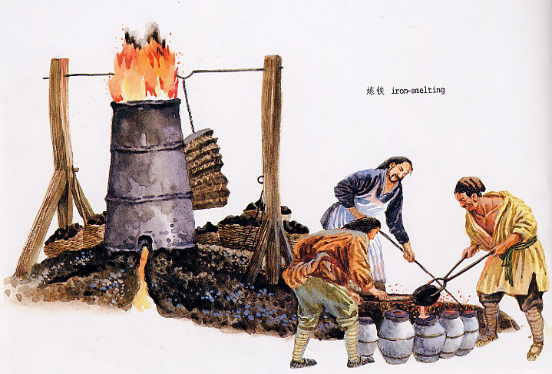
古代冶铁图

Slide 11
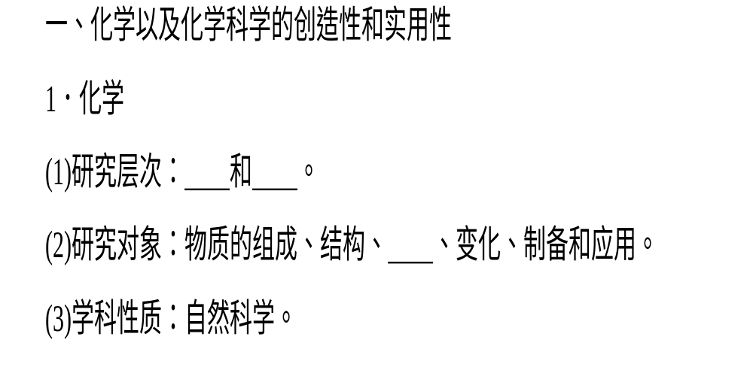
原子
分子
性质

Slide 12
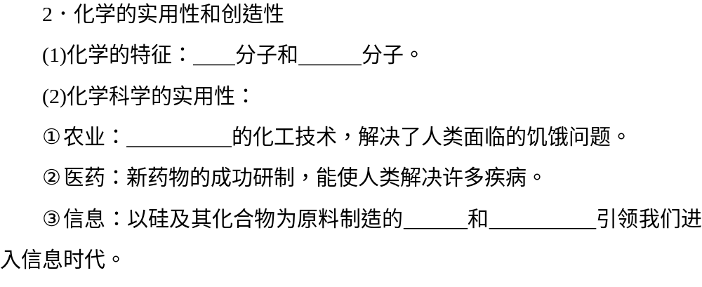
认识
制造
合成氨
芯片
光导纤维

Slide 13
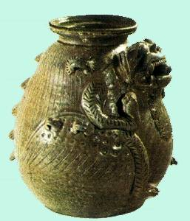
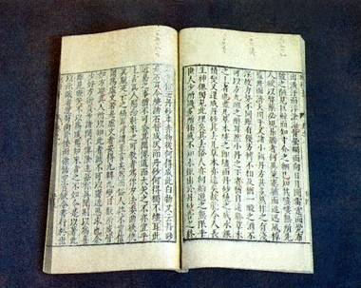
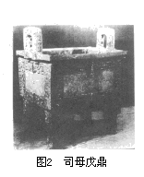
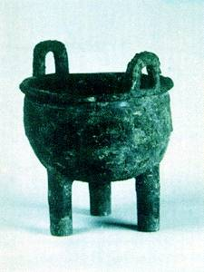
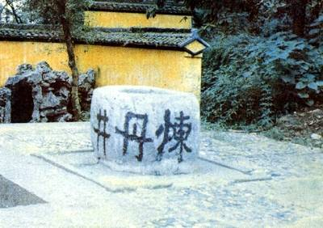
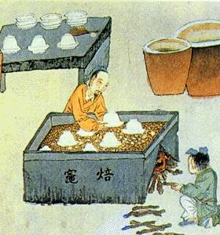
我国古代在化学发展方面的贡献

Slide 14

二、化学科学的形成与发展：
1.近代化学形成的几个重要时期
年代 | 科学家 | 重大发现或成就 | 作用
1661年 | 英国科学家 ______ | 提出化学元素的概念 | 标志着近代化学的诞生
1771年 | 法国科学家 _______ | 建立燃烧现象的氧化学说 | 使近代化学取得了革命 性的进展
波义耳
拉瓦锡

Slide 15
1803年 | 英国科学家 ______ | 提出原子学说 | 奠定了近代化学发展的基础
1869年 | 俄国科学家 _________ | 发现元素周期律 | 把化学元素及其化合物纳入 一个统一的理论体系
道尔顿
门捷列夫

Slide 16
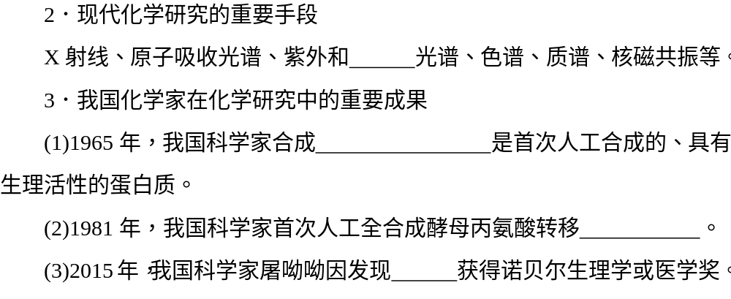
红外
结晶牛胰岛素
核糖核酸
青蒿素

Slide 17
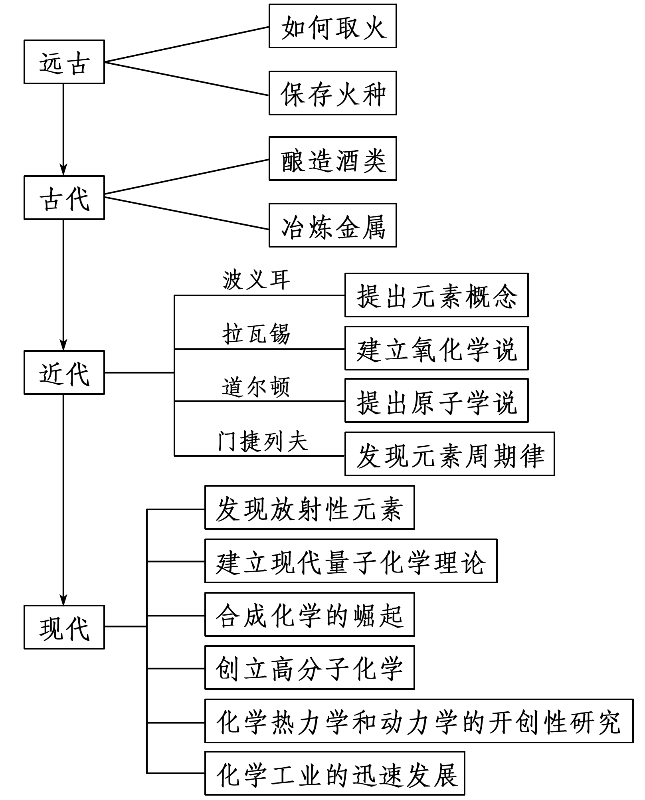
归纳总结
化学科学发展的历程

Slide 18
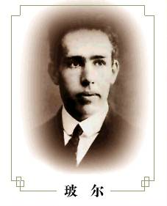
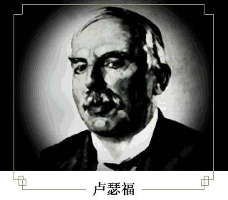
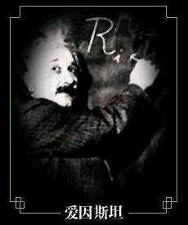
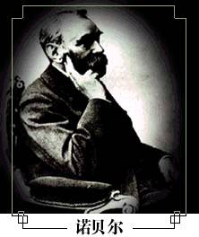
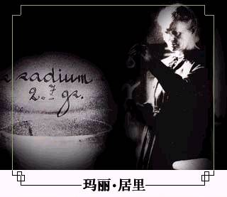
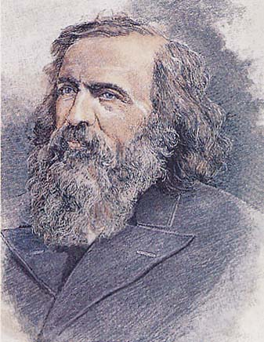
门捷列夫

Slide 19
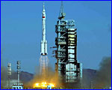

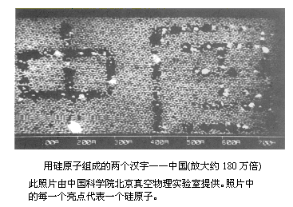
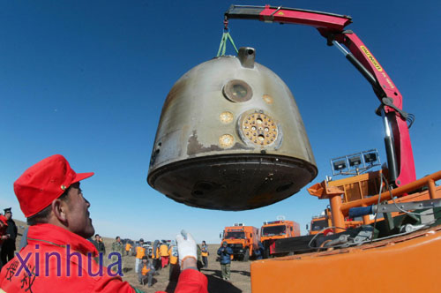
用硅原子组成的两个汉字—
中国。此照片由中国科学院
北京真空物理实验室提供，
照片中的每一个亮点代表一
个硅原子（放大180万倍）。
神舟五号返回舱号

Slide 20
诺贝尔化学奖（近年）
1993年 K.B. 穆利斯（美国人）发明“聚合酶链式反应”法
M. 史密斯（加拿大人）开创“寡聚核苷酸基定点诱变”法
1994年 G.A. 欧拉（美国人）在碳氢化合物即烃类研究领域作出
了杰出贡献
1995年 P.克鲁岑（德国人）、M. 莫利纳、F.S. 罗兰（美国人）
阐述了对臭氧层产生影响的化学机理，证明了人造化学物
质对臭氧层构成破坏作用
1996年 R.F.柯尔（美国人）、H.W.克罗托因（英国人）、R.E.斯
莫利（美国人）发现了碳元素的新形式——富勒氏球（也
称布基球）C60
1997年 P.B.博耶（美国人）、J.E.沃克尔（英国人）、J.C.斯科
（丹麦人）发现人体细胞内负责储藏转移能量的离子传输
酶。

Slide 21
2000年 黑格（美国人）、麦克迪尔米德（美国人）、
白川秀树（日本人）因发现能够导电的塑料有功
2001年 威廉·诺尔斯(美国人)、野依良治(日本人)、
巴里·夏普莱斯(美国人)在“手性催化氢化反应”
领域取得成就
2002年 约翰·芬恩（美国）、田中耕一（日本）、库尔
特·维特里希（瑞士） 发明了对生物大分子进行
确认和结构分析的方法和发明了对生物大分子
的质谱分析法
2003年 彼得·阿格雷（美国）、罗德里克·麦金农（美国）
在细胞膜通道方面做出的开创性贡献。

Slide 22
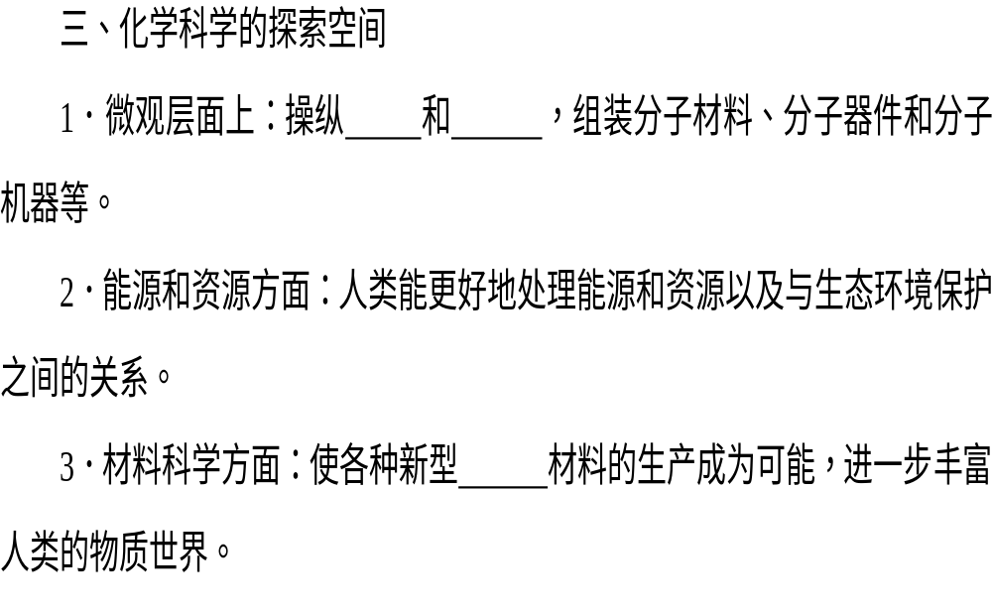
分子
原子
功能

Slide 23
化学探究的
一般方法：
提出问题
观察思考
提出假说
收集证据、验证假说
表达交流
完善证据、得出结论

Slide 24
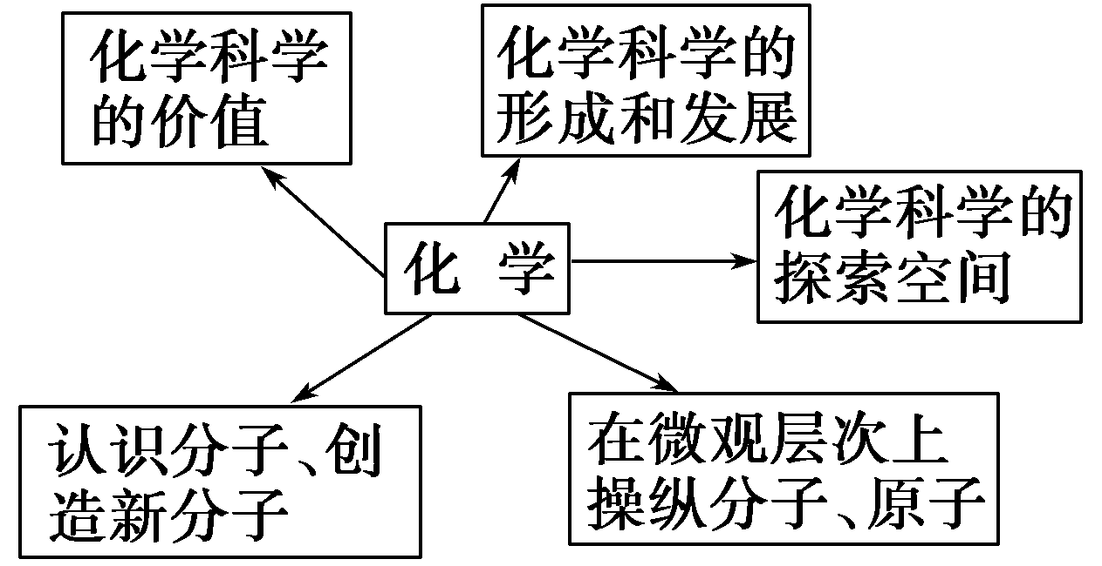

Slide 25
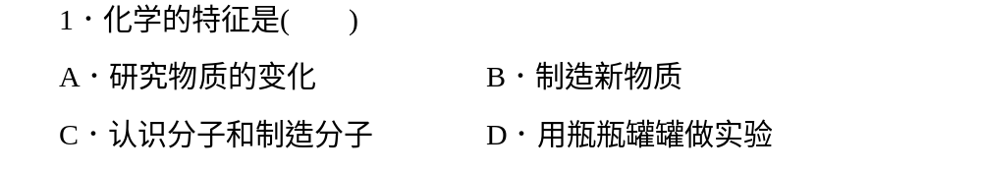

Slide 26
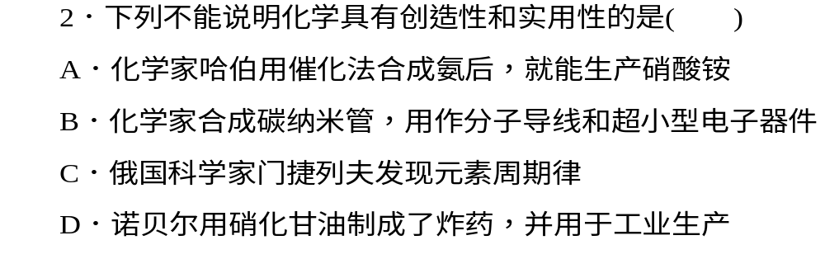
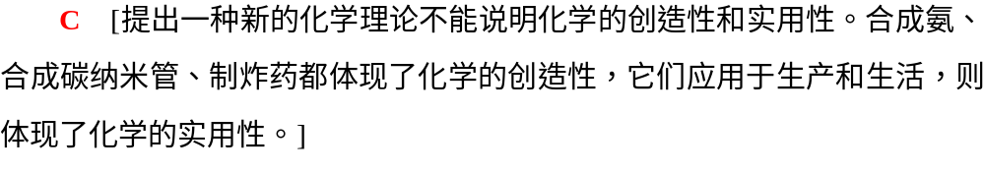

Slide 27
